Slide 1



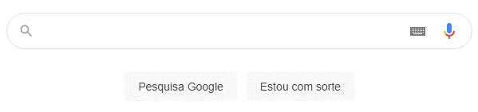
Projeto BusSpot

Slide 2


Slide 3





Equipe do Projeto:
Aline Bertolazo BI3008428
André Conde BI3007723
Andrey Brambilla
BI3008207
Apresentação do Projeto/ Ideia
Equipe do Projeto
Isadora Disposti
BI3008487
Vinicius Santos BI3008061

Slide 4
Engenharia de Requisitos
Análise do
Projeto
Projeto de
Software
Implementação do Projeto

Slide 5




Apresentação do Projeto/ Ideia:
Justificativa;
Objetivo;
Descrição do Projeto.
Apresentação do Projeto/ Ideia
Equipe do Projeto:

Slide 6
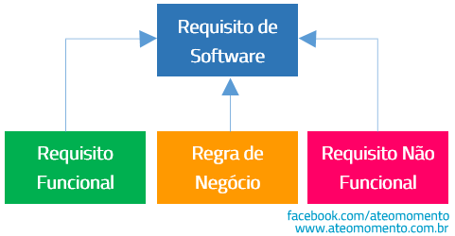
Engenharia de Requisitos
Engenharia de Requisitos
Análise do Projeto
Projeto de Software
Implementação do Projeto

Slide 7
Requisitos do Software - Funcionais
Nº | Descrição | Ator
RF 07 | O sistema deve permitir o cadastro, a alteração e a remoção de uma empresa. Tendo como atributos: ● fantasia (String); ● CNPJ (String); ● endereço (Endereco - Cadastrado previamente) ● número do endereço ( String); ● usuário (String); ● senha (String). Todos os atributos são obrigatórios, mas não pode cadastrar duas empresas com o mesmo CNPJ. | Administrador do Sistema

Slide 8
Requisitos do Software - Funcionais
Nº | Descrição | Ator
RF 15 | O sistema deve permitir o cadastro, a alteração e a remoção de um ônibus. Tendo como atributos: ● número do ônibus (String); ● acessibilidade (Acessibilidade - Cadastrado previamente); ● comodidade (Comodidade - Cadastrado previamente); ● embarque (Embarque - Cadastrado previamente); ● pagamento (Pagamento - Cadastrado previamente). Todos os atributos são obrigatórios, mas dois ônibus não podem possuir o mesmo número. | Empresa

Slide 9
Requisitos do Software - Funcionais
Nº | Descrição | Ator
RF 20 | O sistema deve registrar um destino, sendo este um método. Tendo como retorno os atributos: Neste método o sistema selecionará a parada mais próxima, do endereço de origem, e irá recomendar uma linha para se aproximar do endereço de destino. ● Endereço origem (String); ● Endereço destino(String). Todos os atributos são obrigatórios. | Usuário

Slide 10
Requisitos Adiados e Restrições
Cadastrar os guinchos de socorro dos ônibus;
Sistema terá uma sincronização com o botão de pânico do ônibus;
O sistema deverá permitir cadastrar a tripulação do coletivo nas viagens.
Utilizaremos como base de dados para o endereço o ViaCEP para alimentar nossa base de dados;
Usaremos como base o mapa do OpenStreetMap;
Projeto de lei de número 448, de 2015, diz que todos os ônibus são obrigados a possuir GPS e botão de pânico.

Slide 11
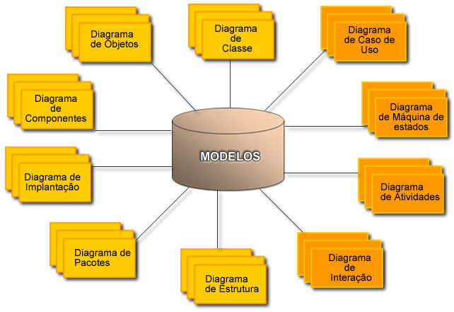
Análise - Diagramas UML
Engenharia de Requisitos
Analise
Projeto de Software
Implementação

Slide 12
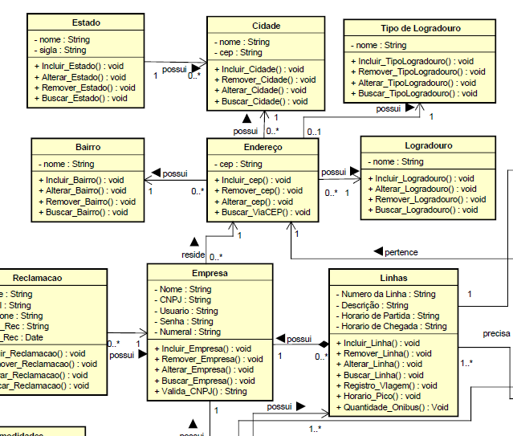
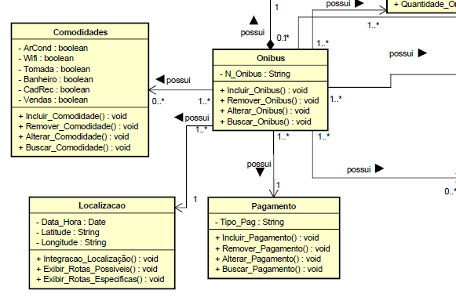
Diagrama de Classe Análise
O diagrama de classe tem por objetivo representar as estruturas dos modelos dos objetos, e identificando as classes, o que auxilia a criação das tabelas no banco de dados (RENATO JOSE GROFFE, 2013).

Slide 13
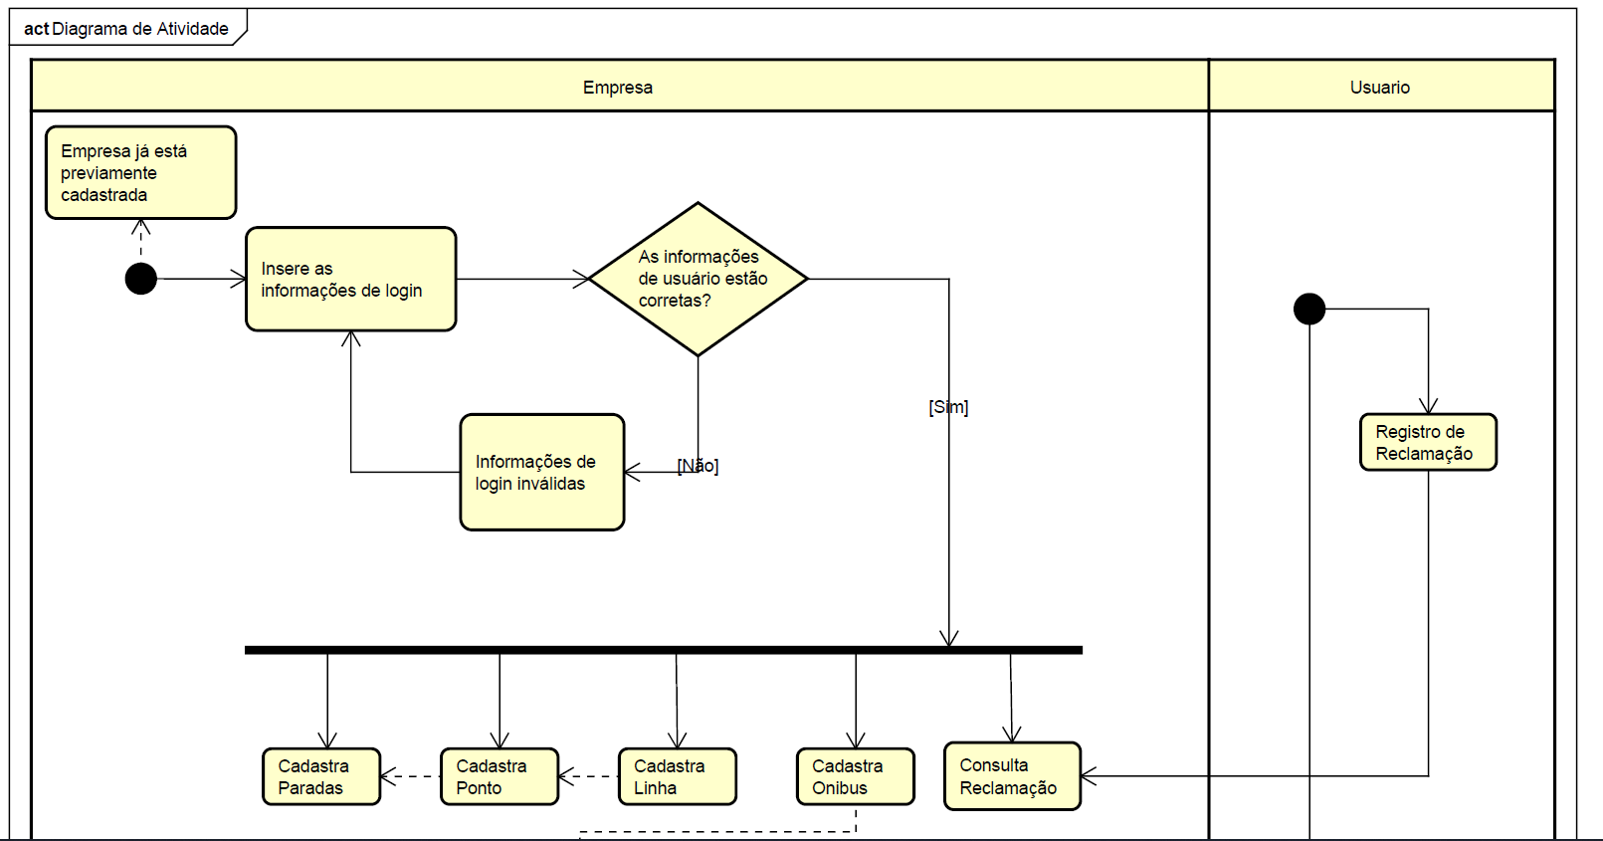
q
Diagrama de Atividade

Slide 14
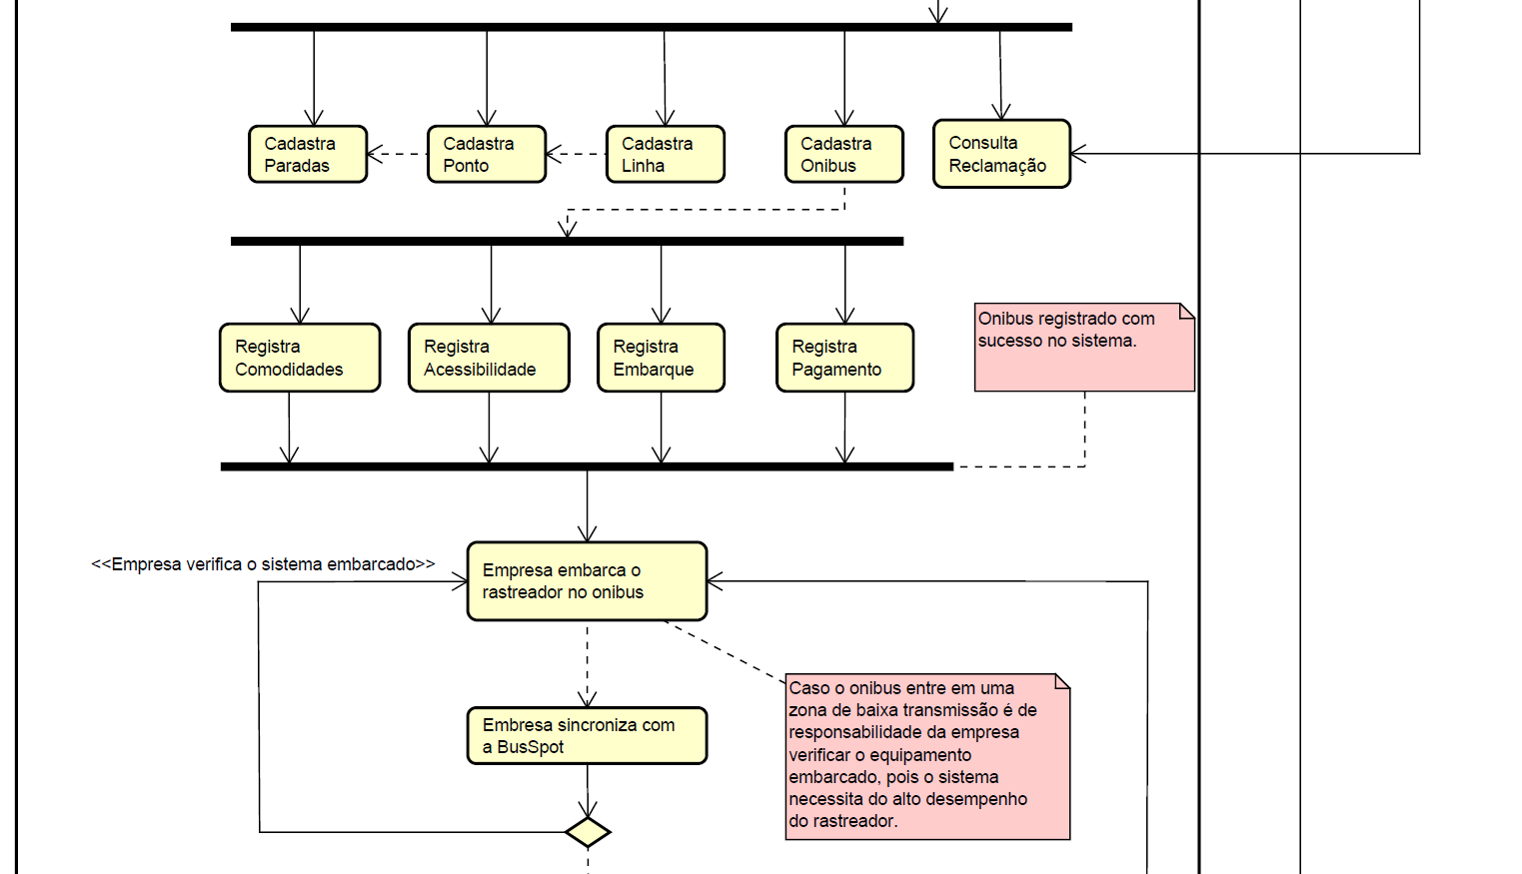
q
Diagrama de Atividade

Slide 15
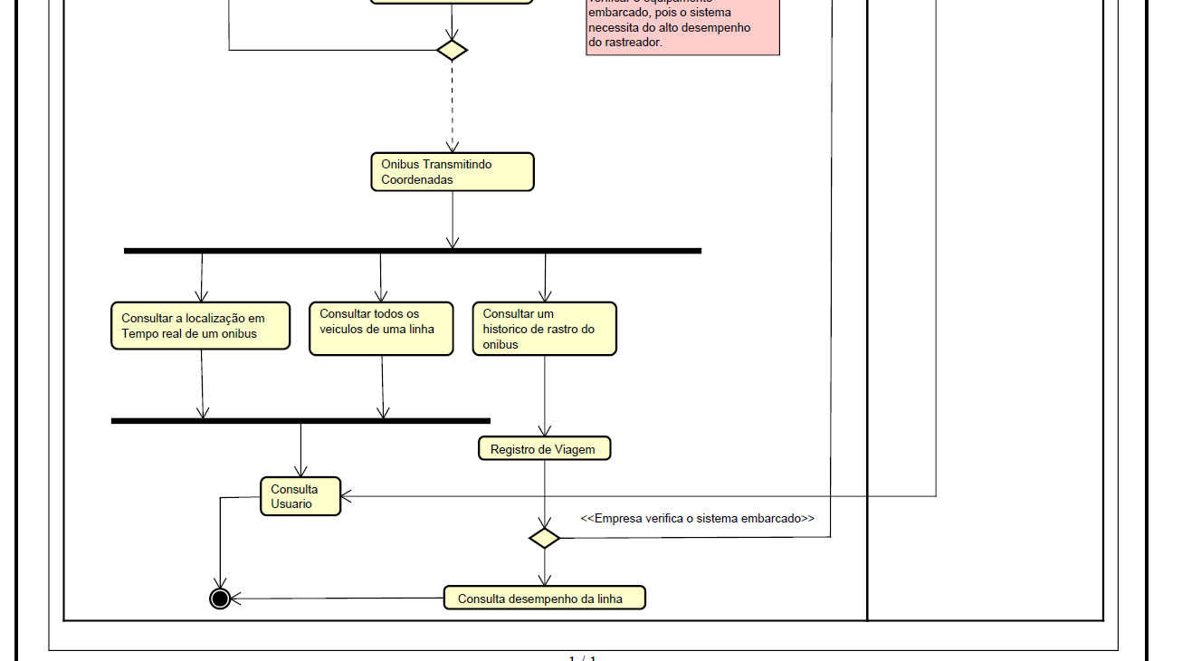
q
Diagrama de Atividade

Slide 16
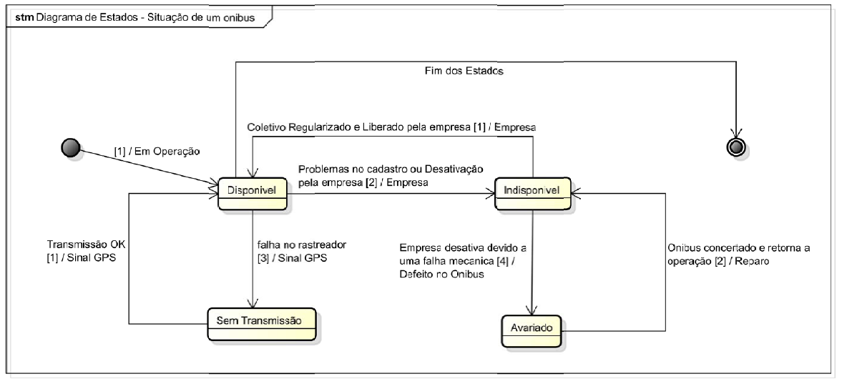
Diagrama de Máquina de Estado
Segundo Ricardo, os diagramas de estado (ou máquinas de estado, como aparecem na versão 2.3 da norma UML) são utilizados para modelar um comportamento discreto em sistemas de transição entre estados finitos. Existem basicamente dois usos para máquinas de estado: máquinas de estado comportamentais e máquinas de estado para protocolos.

Slide 17
Projeto de Software - Interface do Sistema
Engenharia de Requisitos
Analise
Projeto de Software
Implementação

Slide 18
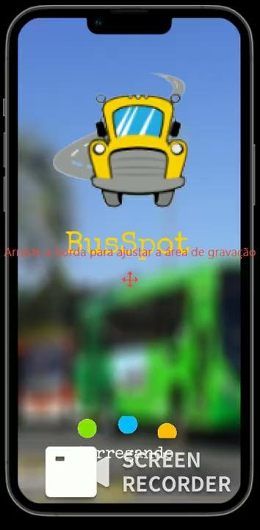
Projeto de Interface - Usuário

Slide 19
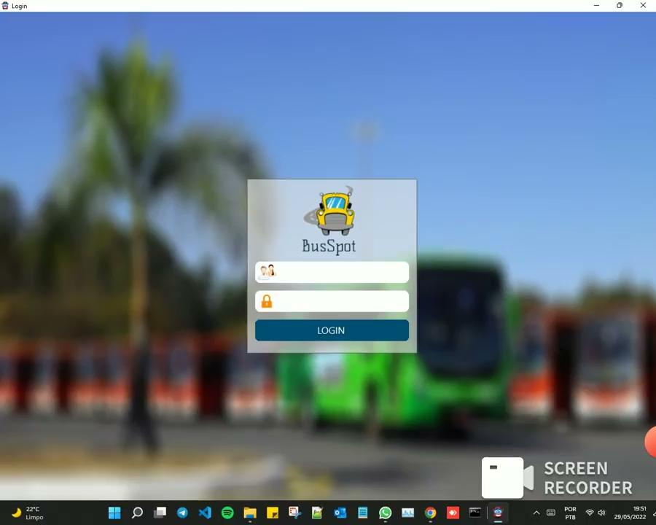
Projeto de Interface - Empresa

Slide 20
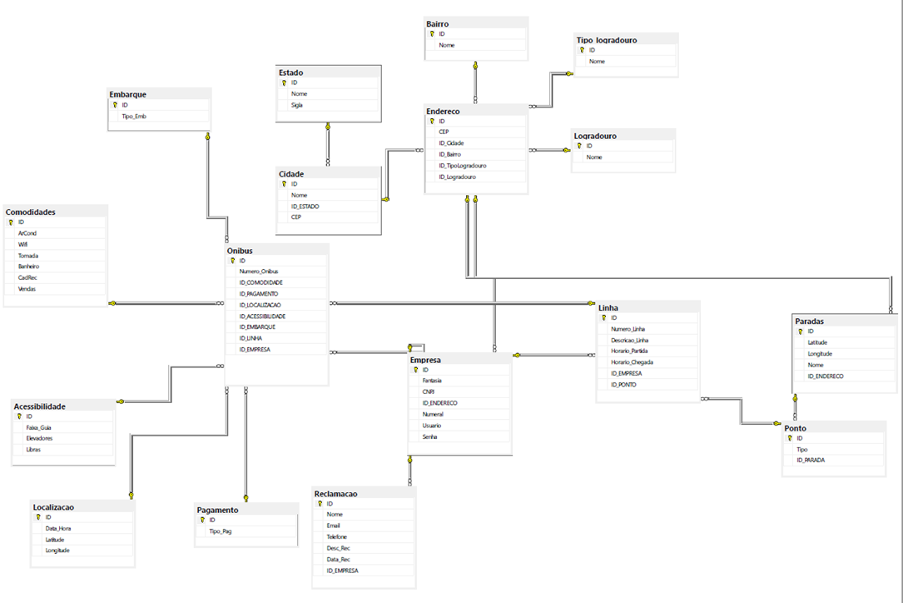
Modelo de Domínio do Banco de Dados

Slide 21
Estrutura das Tabelas do Banco de Dados Dbo.Endereço
Campo | Tipo | Obrigatório? | Chave Primária ? | Chave Estrangeira |  | Chave Única
 |  |  |  | Tabela | Campo | Grupo | Ordem
id | int | Sim | Sim
cep | varchar2(11) | Não |  |  |  | 1 | 1
idCidade | int | Sim |  | Cidade | id
idBairro | int | Sim |  | Bairro | id
idLogradouro | int | Sim |  | Logradouro | id
idTipoLogradouro | int | Sim |  | Tipo Logradouro | id

Slide 22
Estrutura das Tabelas do Banco de Dados Dbo.Ônibus
Campo | Tipo | Obrigatório? | Chave Primária? | Chave Estrangeira |  | Chave Única
 |  |  |  | Tabela | Campo | Grupo | Ordem
id | int | sim | sim
numero_onibus | varchar2(50) | sim |  |  |  | 1 | 1
id_comodidade | int | sim |  | Comodidades | id
id_pagamento | int | sim |  | Pagamento | id
id_acessibilidade | int | sim |  | Acessibilidade | id
id_embarque | int | sim |  | Embarque | id
id_empresa | int | sim |  | Empresa | id

Slide 23
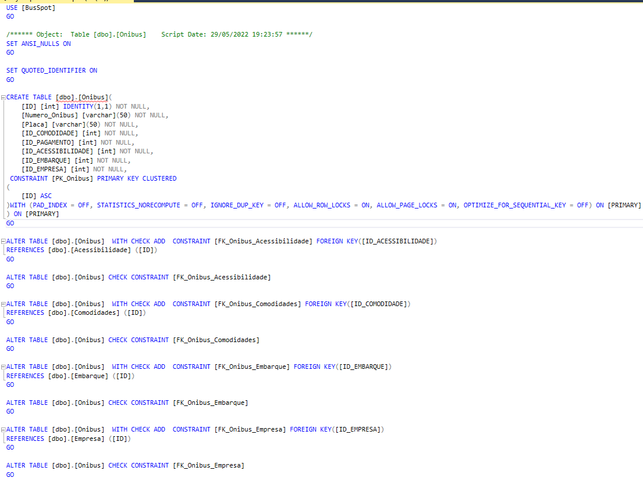
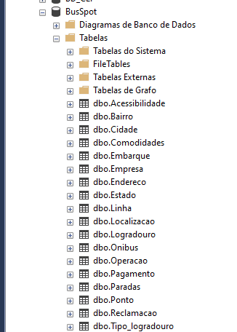
Estrutura do Banco de Dados

Slide 24
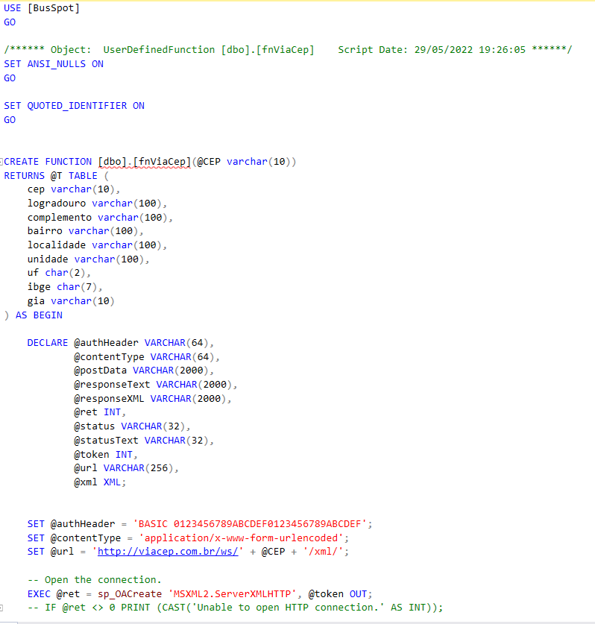
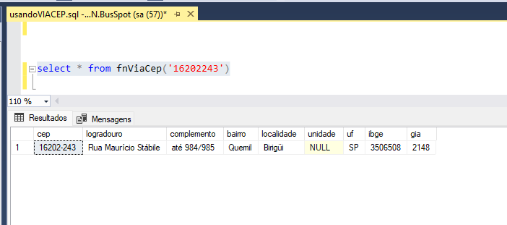

Consumindo um WebService - ViaCep

Slide 25
Implementação
Engenharia de Requisitos
Analise
Projeto de Software
Implementação

Slide 26
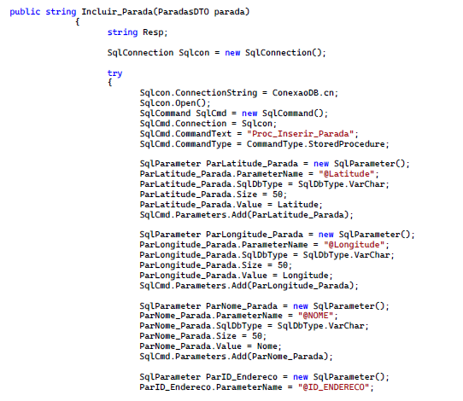
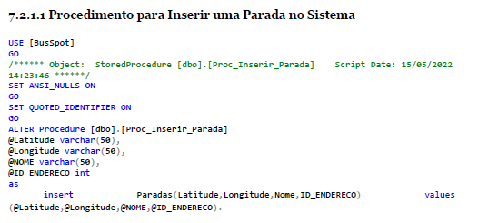
Implementação - Coletando Dados
Coleta de Dados:
Uma das maiores preocupações com relação ao projeto era da quantidade de interferência necessária para avaliar inconsistências e alterações nos dados das linhas, logo o processo de aquisição desses dados foi feito da forma mais generalista e será feita de forma manual pela empresa.

Slide 27
Terminais
Desafios Encontrado
Terminais
Da forma como a solução foi modelada, os terminais são considerados como pontos de ônibus, de forma que, sem tratamento, apenas os ônibus que passam pelo terminal com origem de outro lugar seriam mostrados.
Feriado
Em caso de feriados, os horários considerados para as estimativas devem ser os praticados no domingo. Para tanto, a aplicação precisa ter conhecimento dos feriados nacionais e municipais para aplicar as estimativas de forma correta. A melhor solução para essa questão seria, provavelmente, a criação de um serviço Web responsável por fazer a atualização dos feriados quando o usuário estivesse conectado à internet.
Meia Viagem
As linhas de ônibus são categorizadas geralmente como circular (horários apenas de ida) ou radial (horários de ida e de volta). Algumas linhas, entretanto, possuem os dois comportamentos: possuem horários de ida e de volta, mas alguns horários de ida realizam a volta completa. Estas linhas são categorizadas como “circular-radial”.
A forma como o aplicativo lida com isso é considerando o trajeto do ônibus de forma convencional, porém para linhas radiais quando ele chegar no ponto final e iniciar outra meia viagem o ícone do ônibus muda de cor, uma cor categoriza o sentido bairro-centro e outra cor indica centro-bairro, para o usuário saber com exatidão o sentido do ônibus terá que clicar em seu ícone para saber as informações.

Slide 28
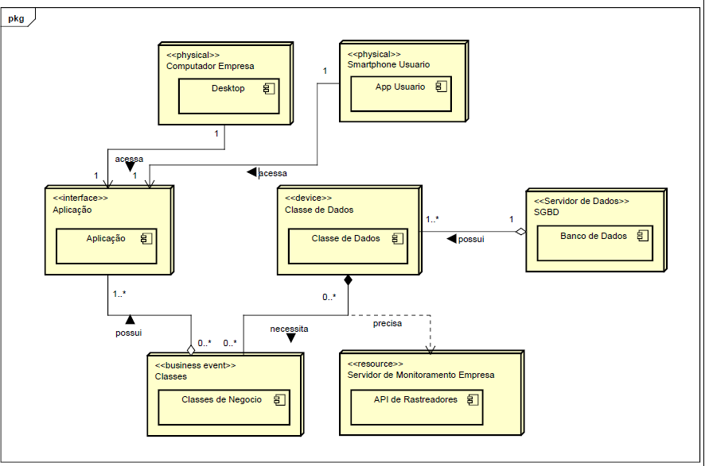
Diagrama de Implantação

Slide 29








Tecnologias Utilizadas

Slide 30
OBRIGADO PELA ATENÇÃO

